Slide 1
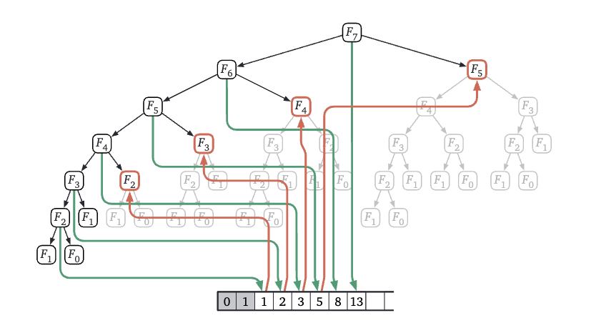
9
动态规划
算法
Those who cannot remember the past are condemned to repeat it.
--- Jorge Aqustín Nicolás Ruiz de Santayana y Borrás
The life of reason, Book I: Introduction and Reason in Common Sense

Slide 2
一些引例

Slide 3
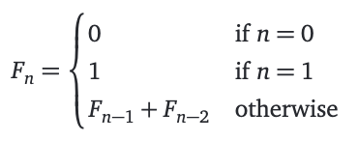
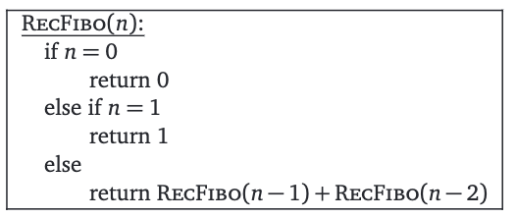
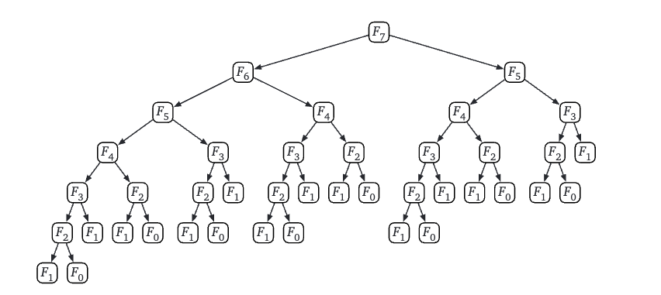
(高中数学题) 上楼梯

Slide 4
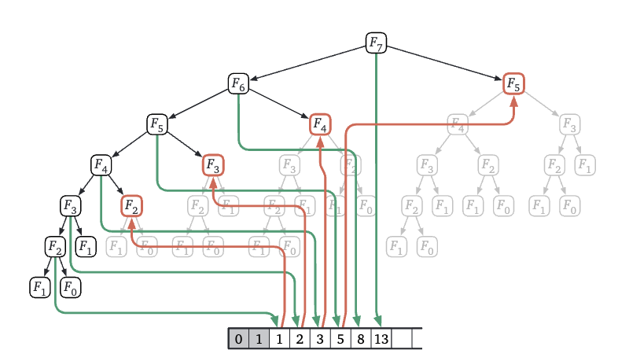
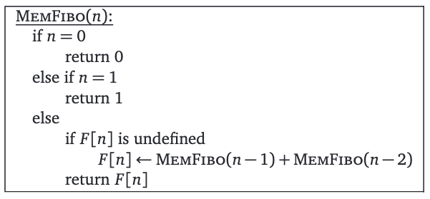
不要做已经做过的计算

Slide 5
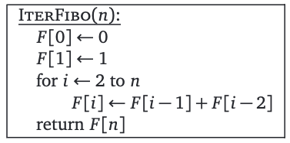
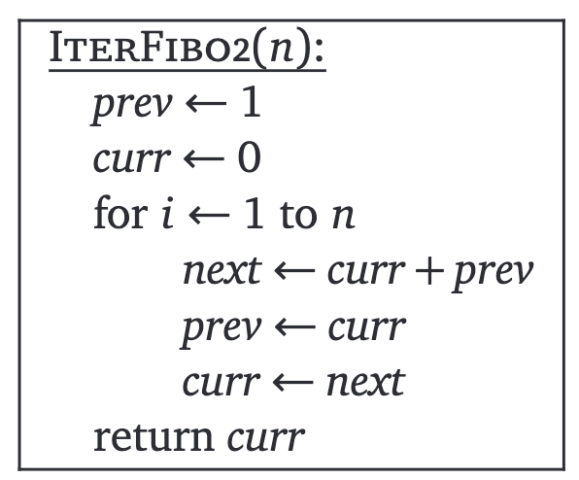
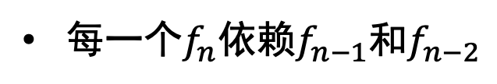

重排计算顺序
每一个$f_{n}$依赖$f_{n−1}$和$f_{n−2}$
要是只算$F[n]$, 为什么留着其他的状态?

Slide 6
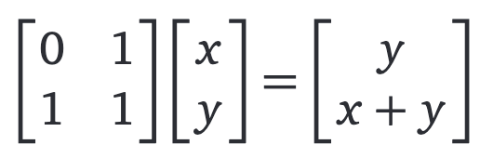
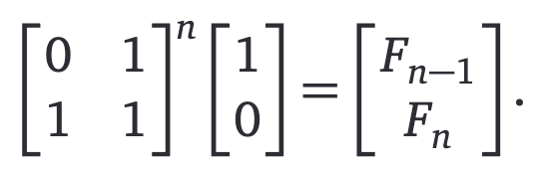
Aside. Fibonacci数列更快的算法
线性递推 → 好的性质
矩阵表示!
矩阵有结合律
算出来那个矩阵的若干次方
像玩计算器一样
×=====…

Slide 7
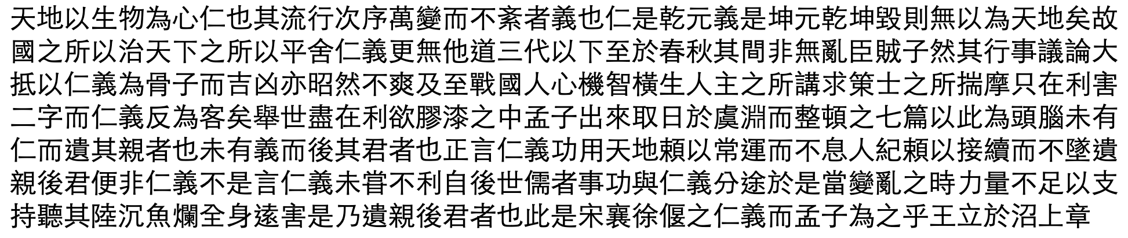
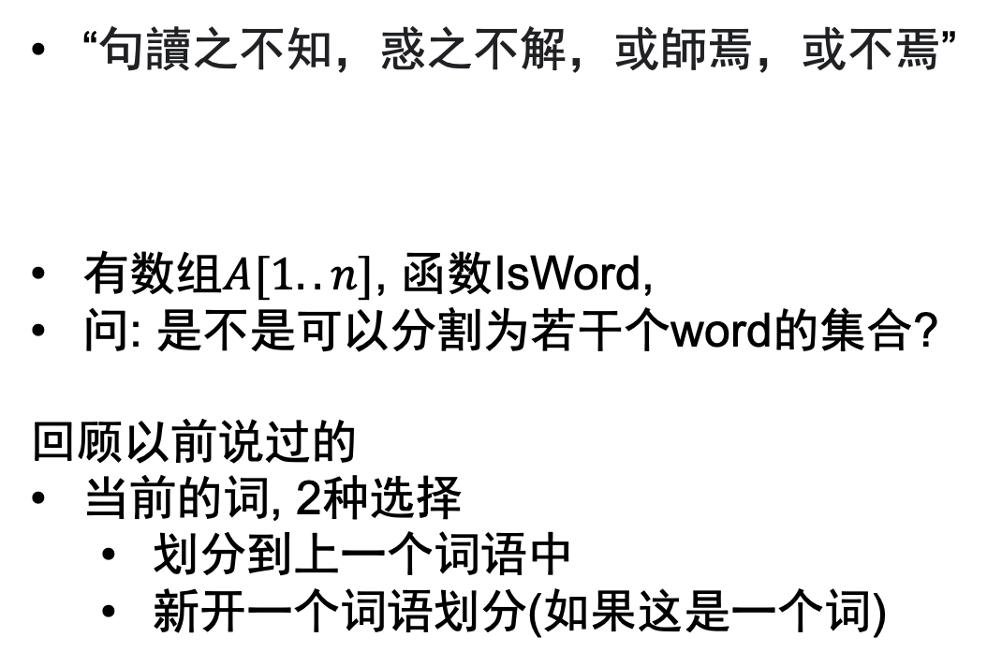
Text segmentation
“句讀之不知，惑之不解，或師焉，或不焉”
有数组$A[1..n]$, 函数IsWord,
问: 是不是可以分割为若干个word的集合?
回顾以前说过的
当前的词, 2种选择
划分到上一个词语中
新开一个词语划分(如果这是一个词)
来源ctext.org孟子師說·卷上

Slide 8
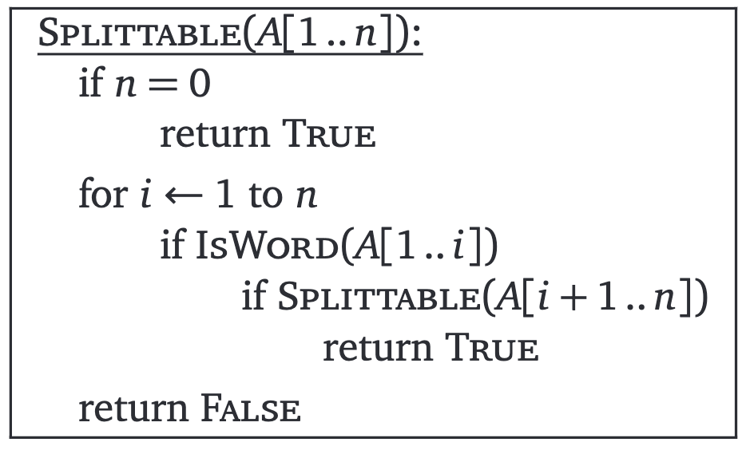
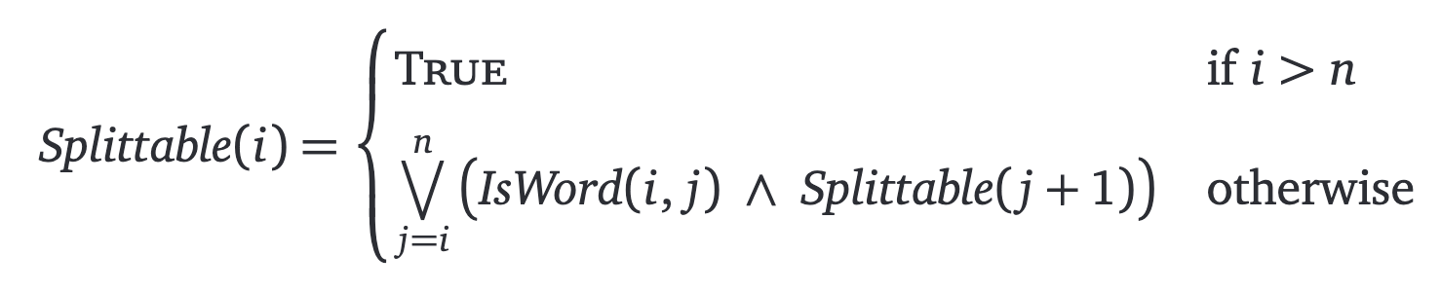
Text segmentation(cont’d)
直接记住当然不成问题
看看有没有什么规律?
应该怎么决定循环的顺序?

Slide 9
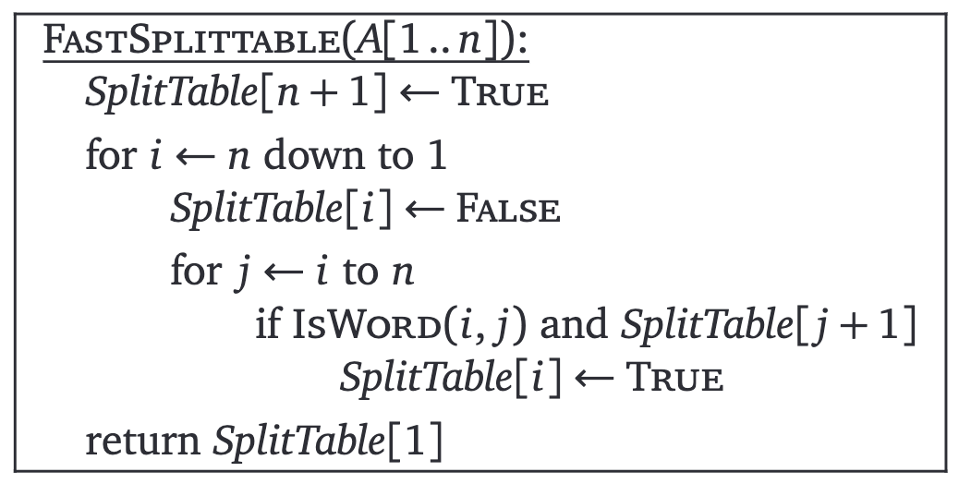
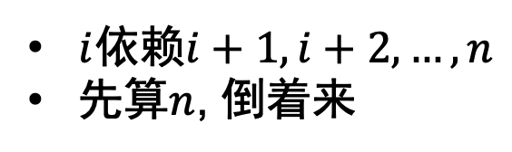
看看谁依赖谁?
$i$依赖$i+1, i+2, …, n$
先算$n$, 倒着来

Slide 10
一般的模式

Slide 11

聪明地做递归
动态规划不是在纠结填不填表格
动态规划是在聪明地递归!
怎么聪明?
想要 “记住” 已经计算过的对未来有用的信息
这是表象
更深刻的原因后面再说… (optimal substructure)

Slide 12
检查单
Formulate the problem recursively
Specification
Solution
Build your solution from bottom up
Subproblems?
how to memorize?
dependencies?
evaluation order?
space and running time
write down your algorithm

Slide 13
更多经典例子

Slide 14
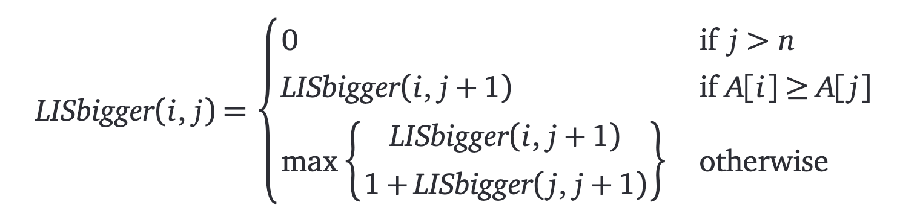
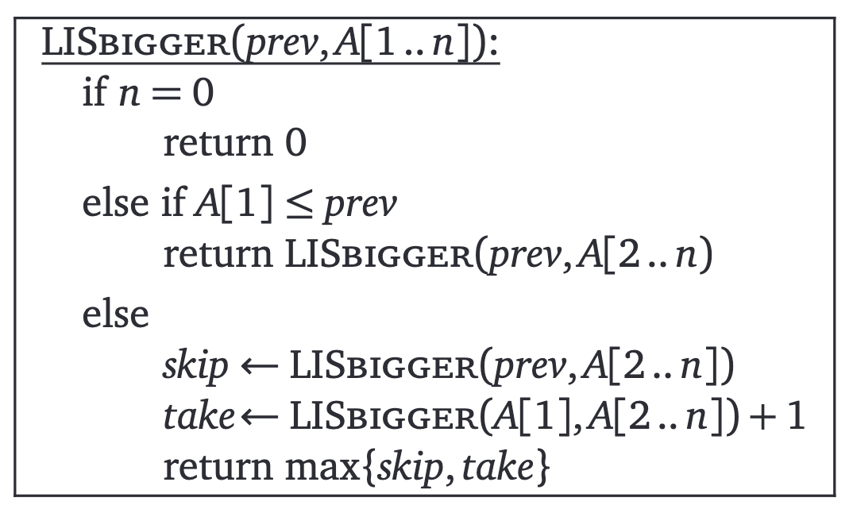
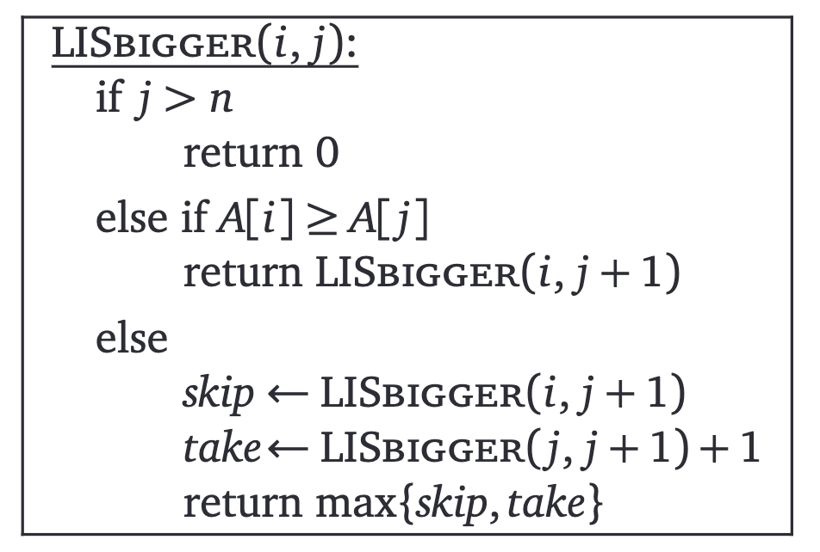
最长上升子序列 – 回顾
有一个数组$A\left[1..n\right]$, 希望找到最长上升子序列
回顾: 面对一个数字
选择它, 增加1
不选它

Slide 15
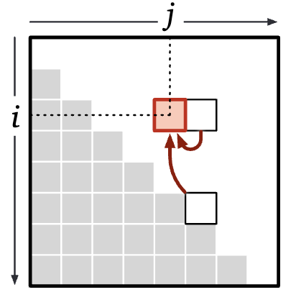
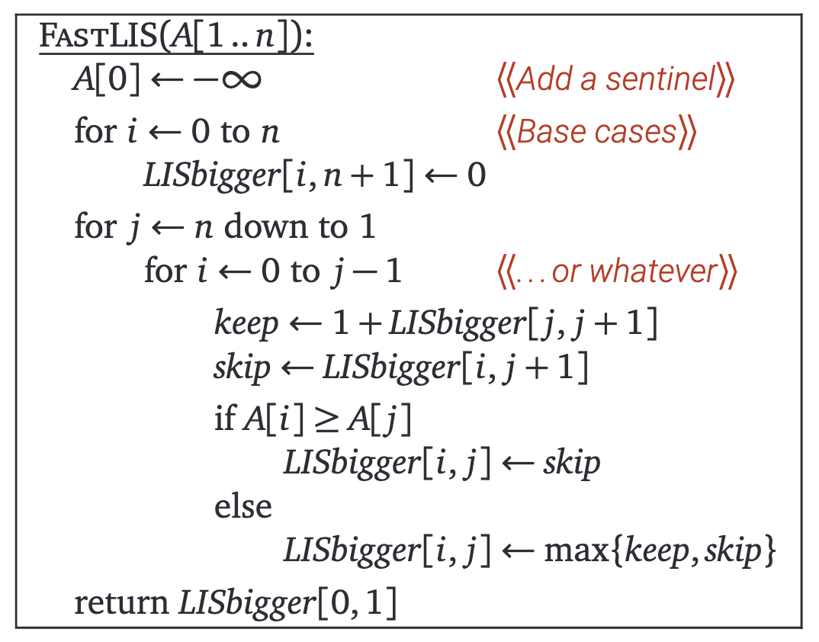
最长上升子序列 – 依赖
(i,j+1)
(i,j)
(j,j+1)

Slide 16
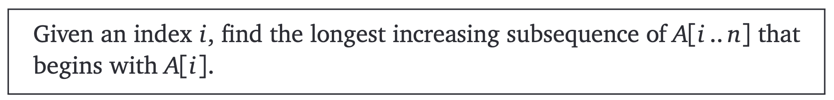
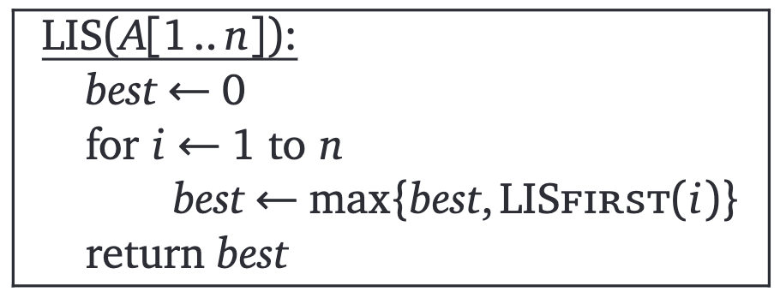
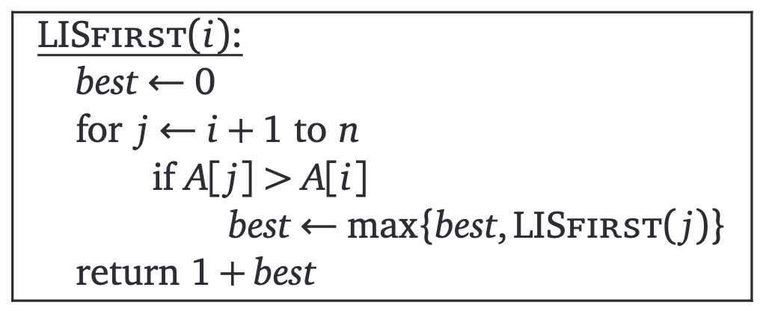
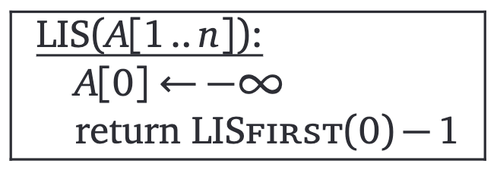
最长上升子序列 – 回顾2
有一个数组$A\left[1..n\right]$, 希望找到最长上升子序列

Slide 17
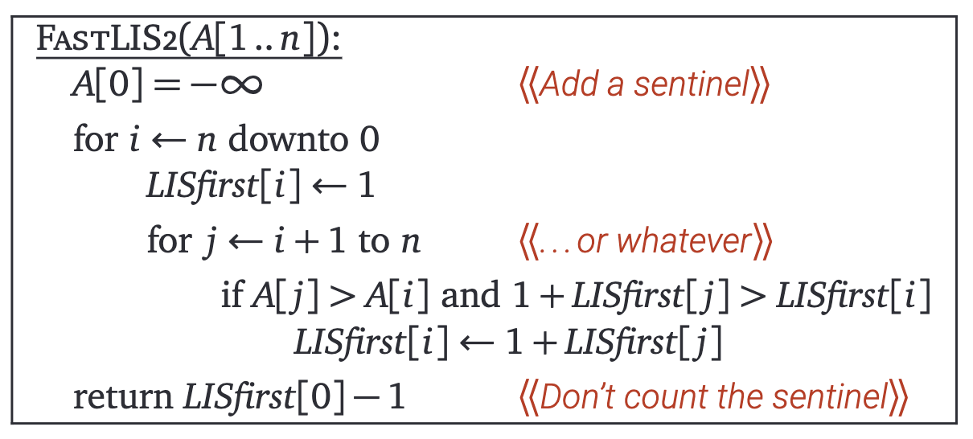
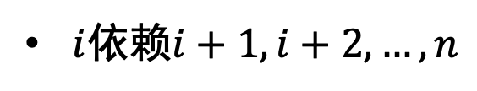
最长上升子序列 – 改写
$i$依赖$i+1, i+2,…,n$

Slide 18
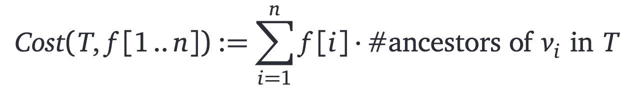
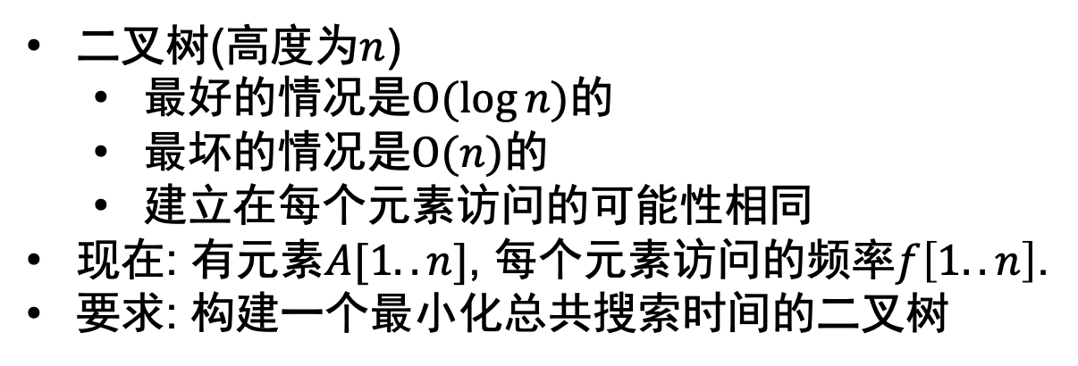
Optimal BST – 引入
二叉树(高度为$n$)
最好的情况是$O(log{n})$的
最坏的情况是$O(n)$的
建立在每个元素访问的可能性相同
现在: 有元素$A[1..n]$, 每个元素访问的频率$f\left[1..n\right]$.
要求: 构建一个最小化总共搜索时间的二叉树
改变BST的形态, 最小化这个

Slide 19
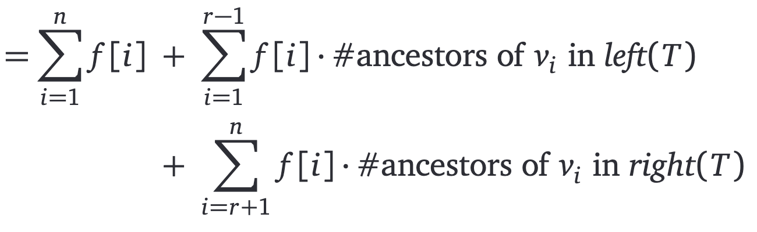
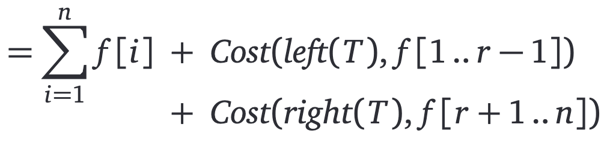
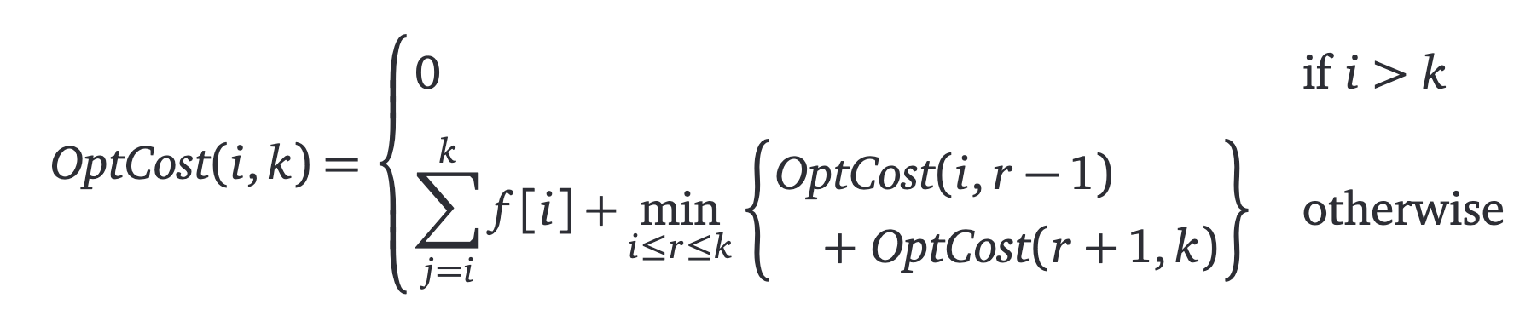
Optimal BST – 递归

Slide 20
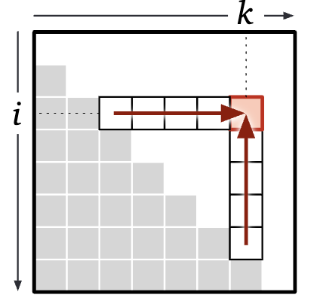
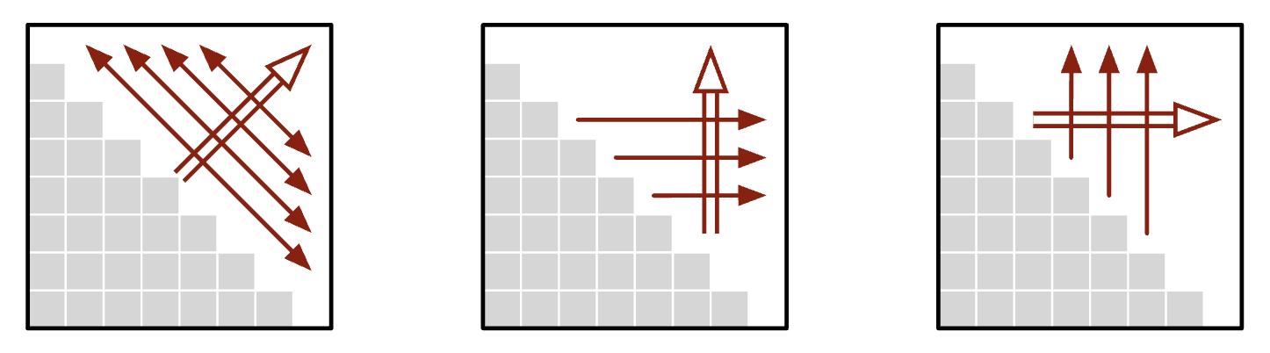
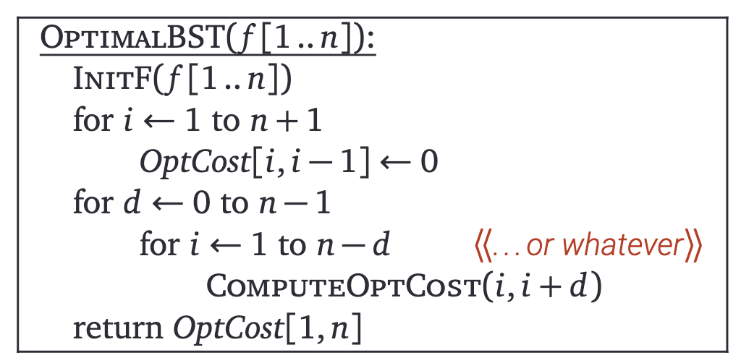
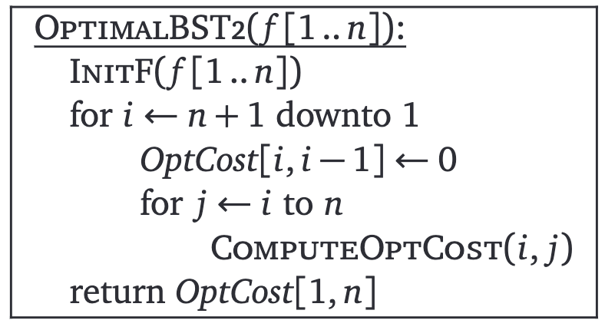
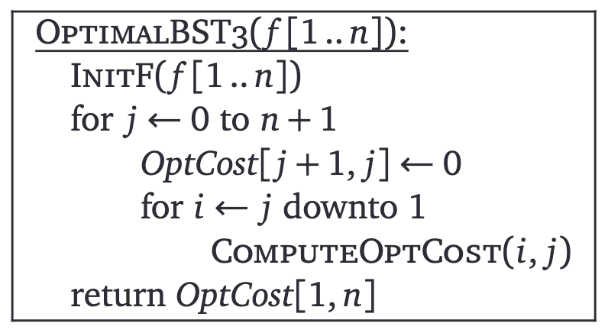
Optimal BST – 依赖

Slide 21
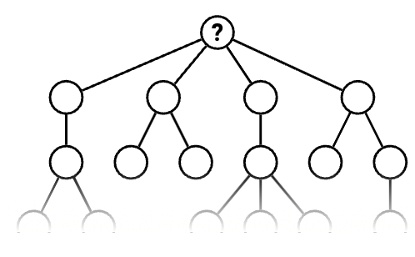
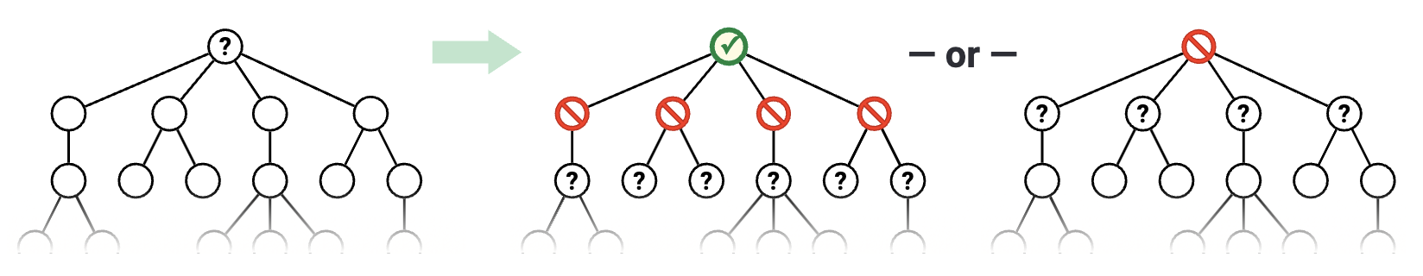
MIS问题 – 介绍
Maximal Independent Set: 最大独立集
年级主任
聚餐
一旦x的直接上司去了, x就不能去
问最多能去多少个人?
班主任
班长
同学

Slide 22
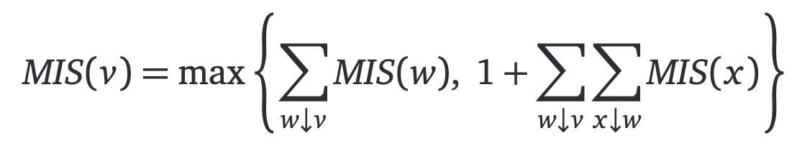
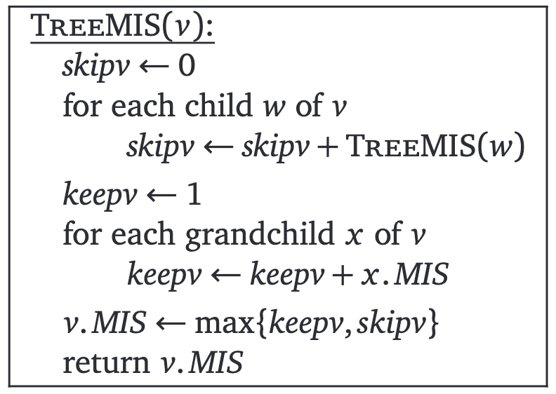
MIS问题 – 递归
& 依赖关系
v
v
w
w
w
x
如何 “记忆” 这些值?
树本身!

Slide 23
看看一开始写的 “递归式”

Slide 24
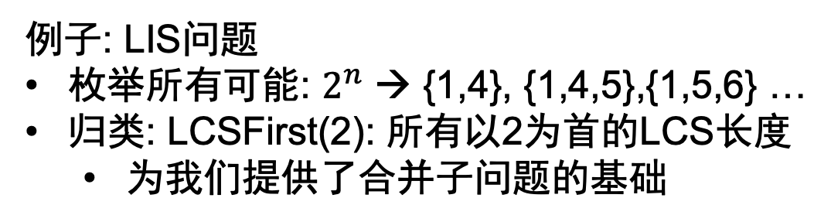
最优子结构(Optimal Substructure)
状态的定义下, 两个最优的解合并 → 新的最优的解
保证我们的递归式是正确的
聪明地递归能写出来
对于 “状态” 已经做了一些合并
例子: LIS问题
枚举所有可能: $2^{n}$ → {1,4}, {1,4,5},{1,5,6} …
归类: LCSFirst(2): 所有以2为首的LCS长度
为我们提供了合并子问题的基础

Slide 25
证明最优子结构
反证 – 假设最优的子结构是A,B
A’, B’不优, 反倒是能得到更优化的C
独立性/… → A’ B(A B’)能得到更优的C’ Contradiction!
例子: 最长路

Slide 26

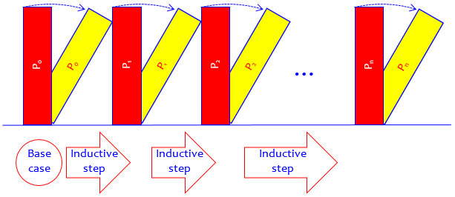
Design commentary
递归这一 “主线” 的续集
有很多想法会依赖这一节的内容
Recursion Fairy

Slide 27
References
Jeff E. Algorithms Chapter 4 Dynamic Programming
Photo Cites
Recursion Fairy. hand-paint-fairy-watercolor-vector-silhouette-illustration-magic-wand-165888633.jpg (800×800) (dreamstime.com)
Math. Induction from Math Doctors

Slide 28


QQ: 2095728218
gwzhang@cug.edu.cn

